Slide 1
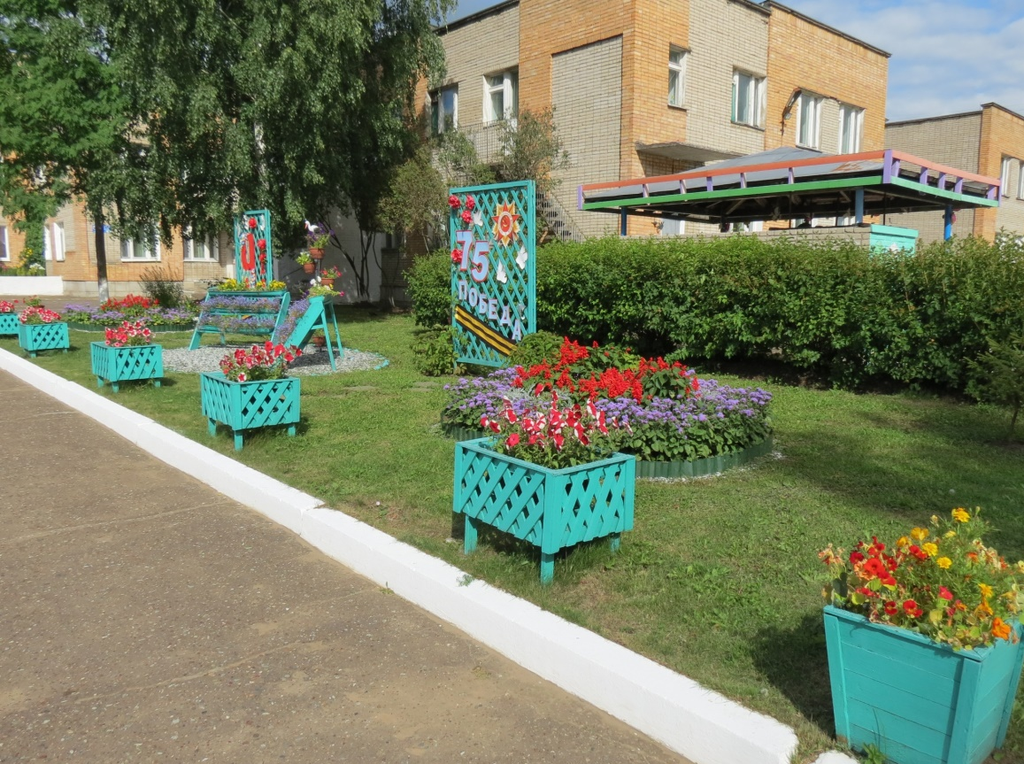
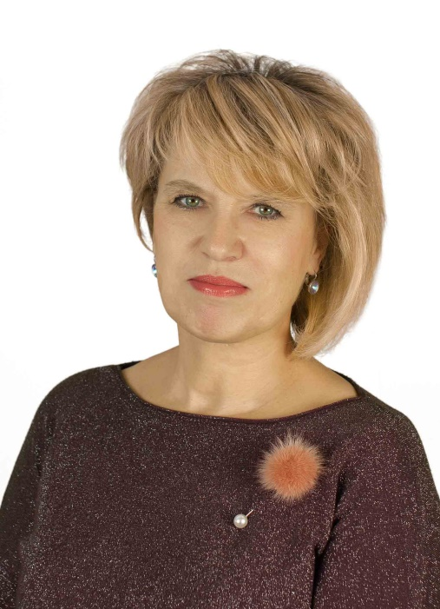
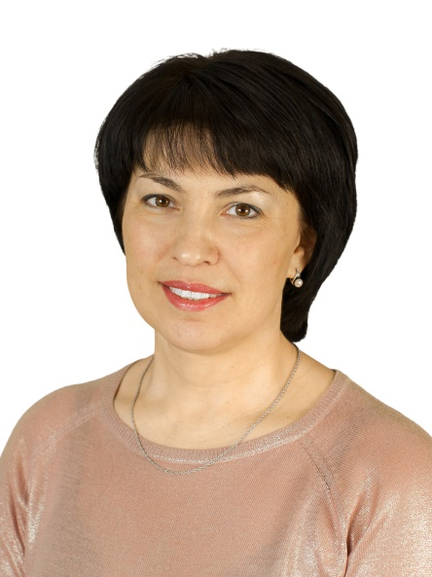
Лидеры практики 2021г.
«Глазов – территория спорта!»
Лекомцева Валентина Васильевна- заведующий МБДОУ д/с 30
(стаж в должности свыше 30лет)
Возжаева Елена Владимировна –
старший воспитатель
МБДОУ д/с 30
(стаж в должности 12 лет)

Slide 2
Реализация практики
«Глазов – территория спорта»
ЦЕЛЬ: Провести городские спортивные праздники «Город Глазов – территория спорта» на территориях дошкольных образовательных учреждений города Глазова, которые включают цикл спортивных мероприятий в течении одного дня, с участием семей воспитанников, родители которых являются работниками АО «ЧМЗ», а так же жителей близлежащих домов.
ЗАДАЧИ: 1.Развитие внешних связей между Государственной корпорацией «Росатом», отделом дошкольного образования Управления образования Администрации города Глазова, первичной профсоюзной организации Чепецкого механического завода, МАУ СКК «Прогресс», депутатами Глазовской городской Думы, с целью сохранения и укрепления здоровья сотрудников АО «ЧМЗ» и их семей, жителей города Глазова, приобщения к совместному полезному досугу.
2. Организация участия целевой аудитории проекта в его реализации.
3. Создание условий для организации и реализации проекта «Город Глазов – территория спорта»

Slide 3
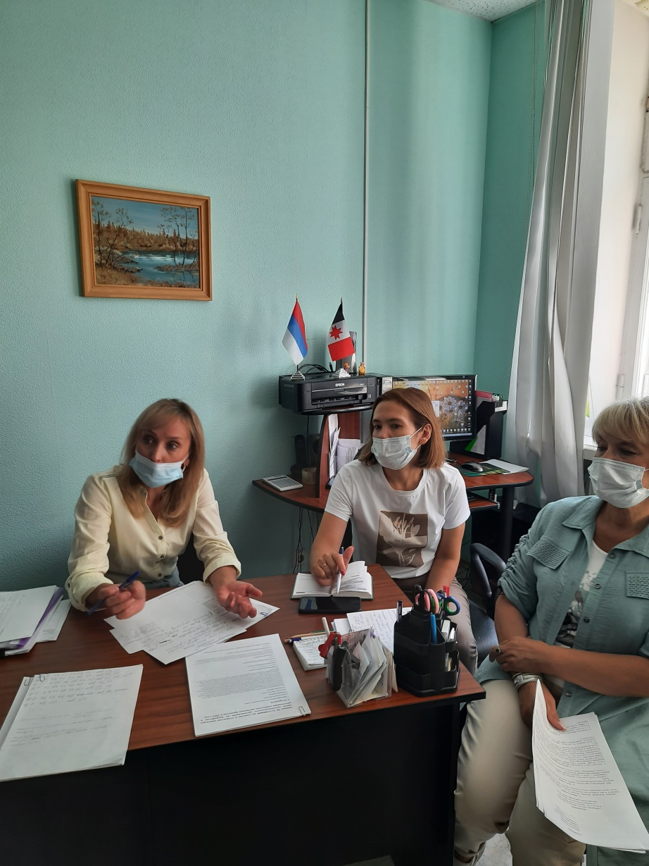
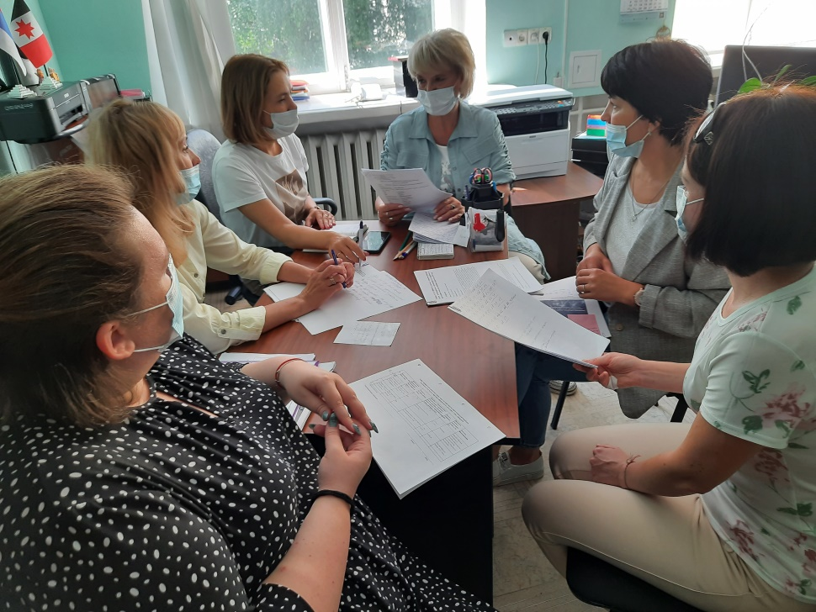
Совещание с администрацией Управления образования отдела дош. образования, депутатами Глазовской гор.Думы, представителем АО ЧМЗ, МБДОУ дс30 - грантополучателем

Slide 4
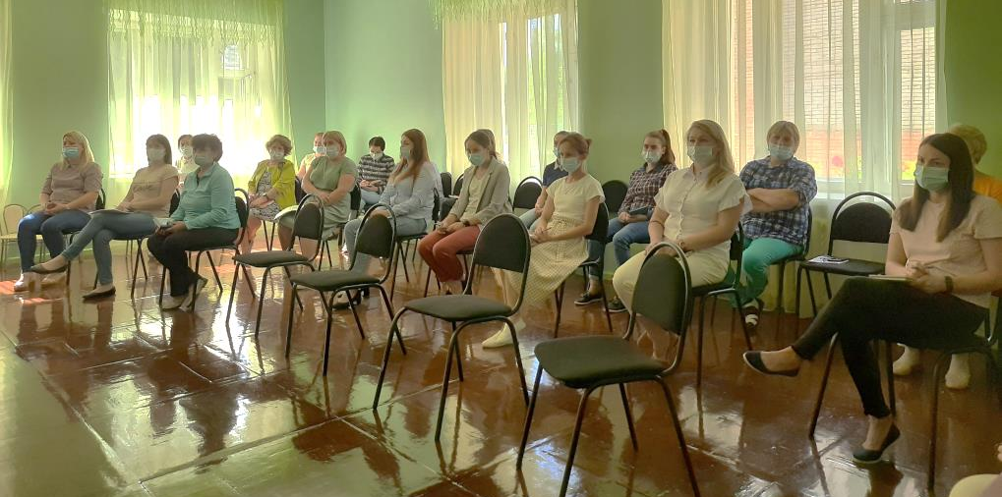
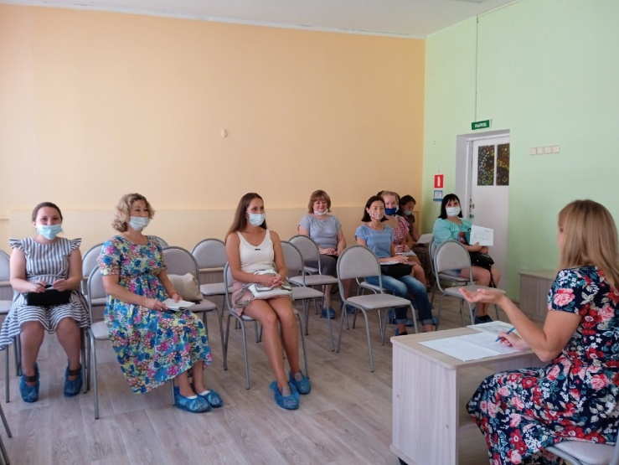
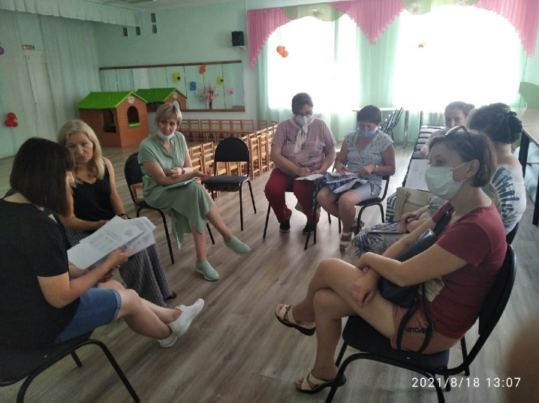
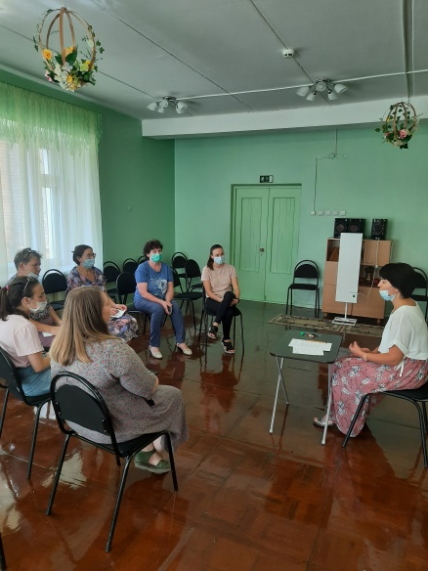
Совещания с представителями детских садов на базе Д/с № 30
Совещания творческих групп в ответственных ДОУ за проведение праздников

Slide 5
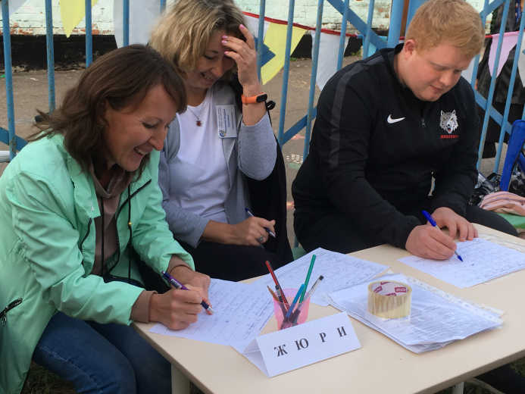
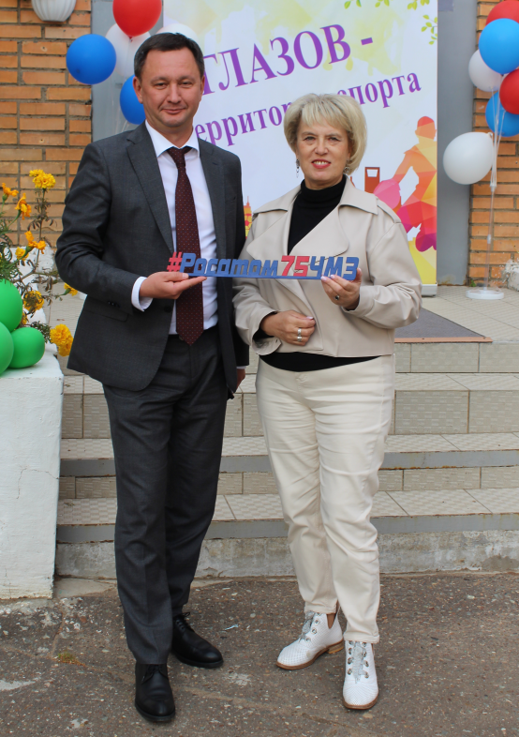
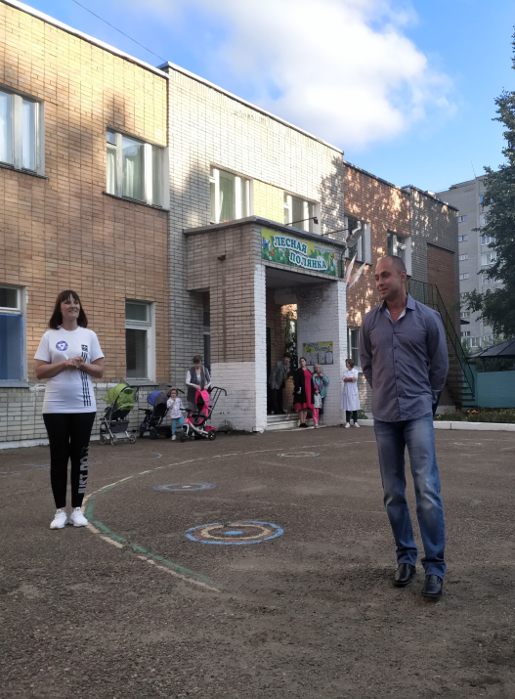
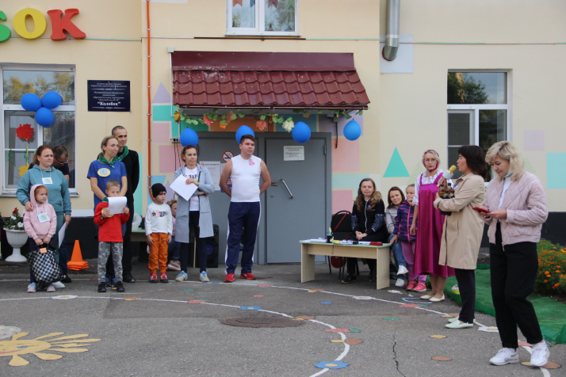
Приглашенные на мероприятия представители общественности
МБДОУ д/с 25 – Малых А.В., тренер хоккейной команды МАУ СКК "Прогресс"
МБДОУ д/с 53 - Ворончихин В.В., представитель АО "ЧМЗ", призер первенства АО ЧМЗ по легкой атлетике
МБДОУ д/с №30 - Корепанов И.В., депутат Глазовской городской думы
МБДОУ д/с №12 - Горбушина Л.Л., депутат Глазовской городской думы

Slide 6
Участие зрителей спортивных мероприятий в состязаниях

Slide 7
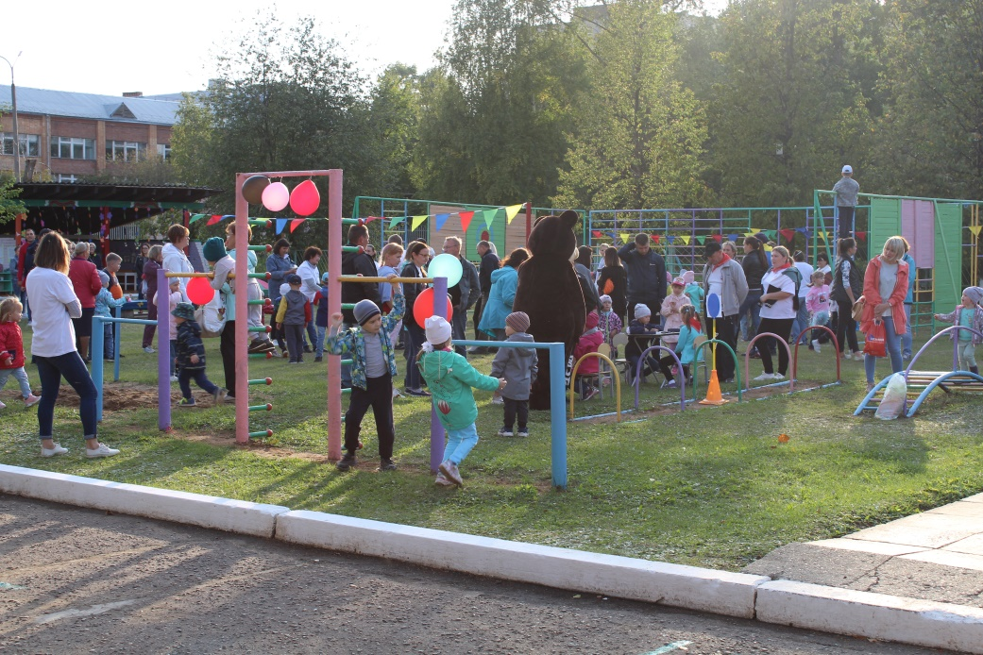
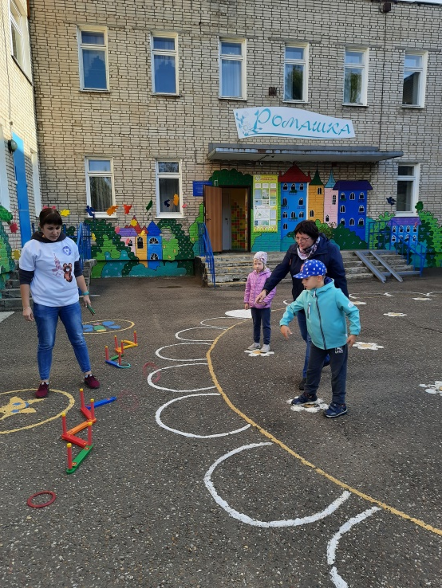
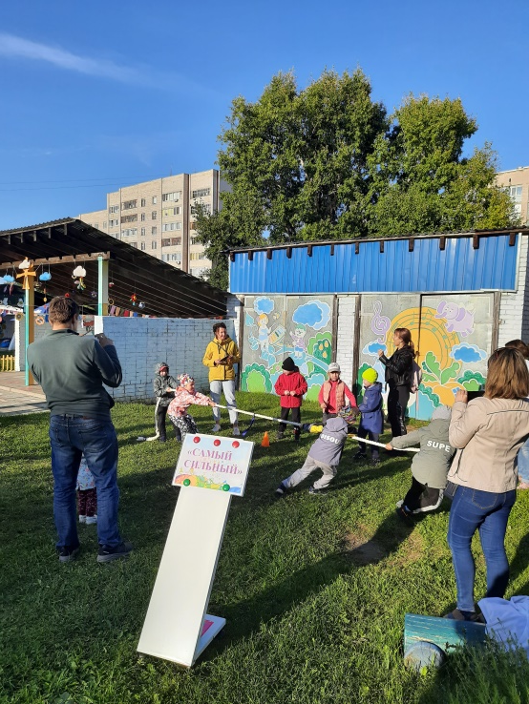
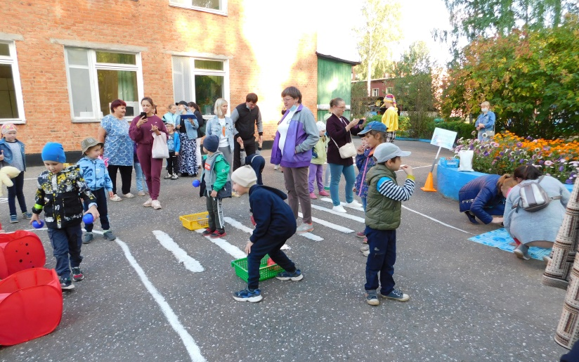

Slide 8
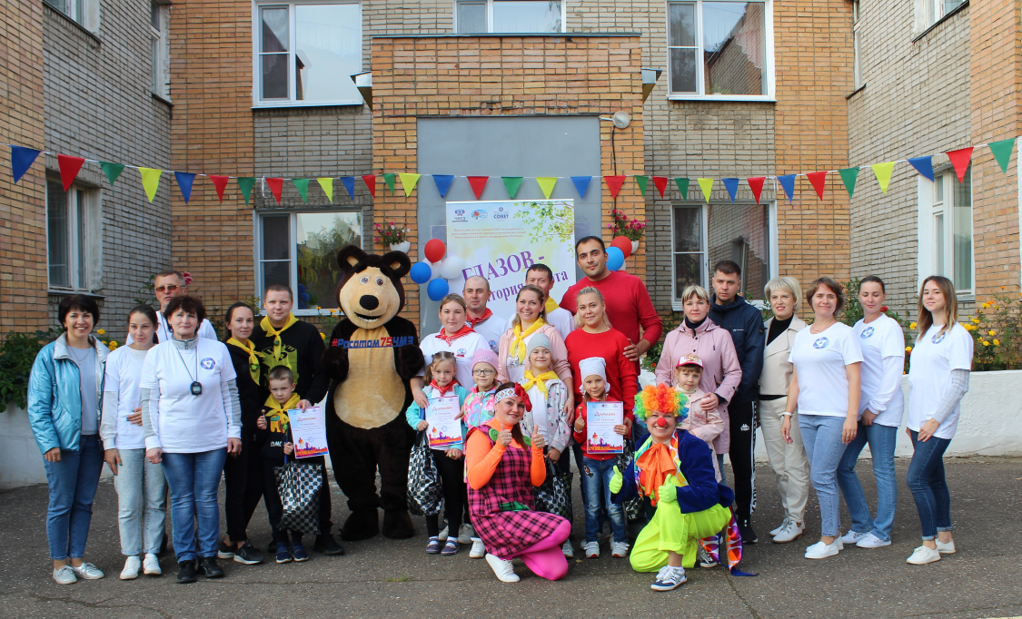
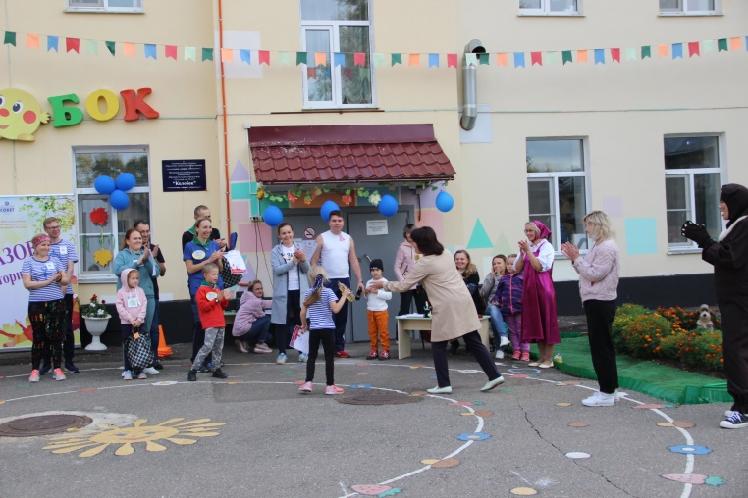
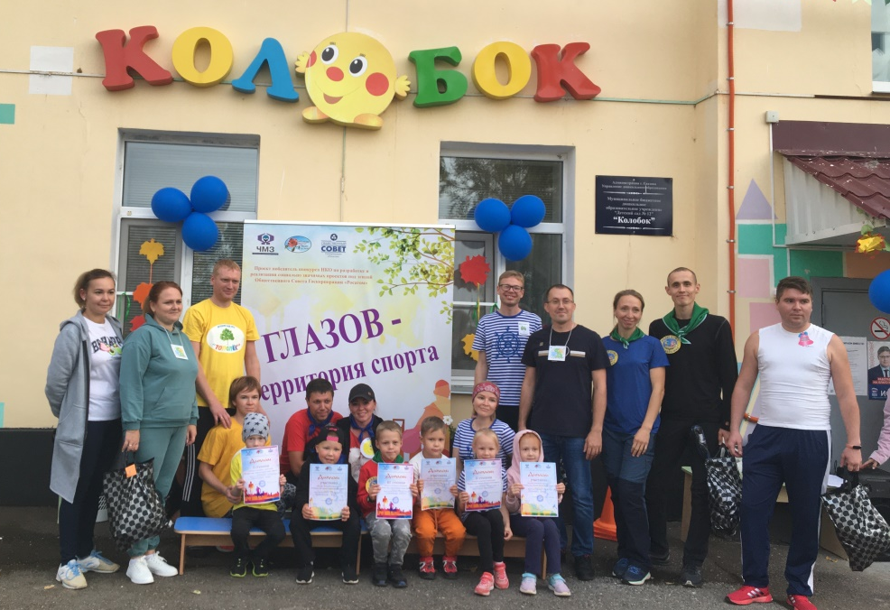
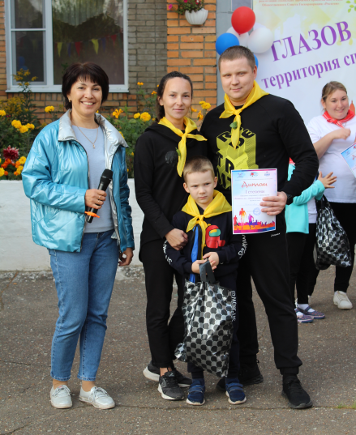
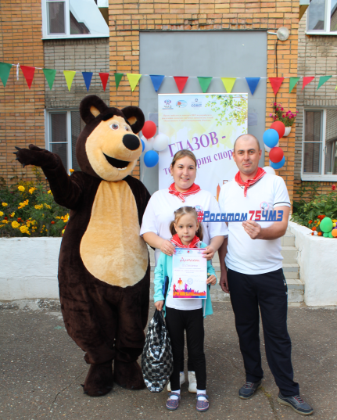
Награждение семей по итогам соревнований
«Папа, мама, я – спортивная семья!»
Всего приняло участие в соревнованиях - 34 семьи из дошкольных учреждений города

Slide 9
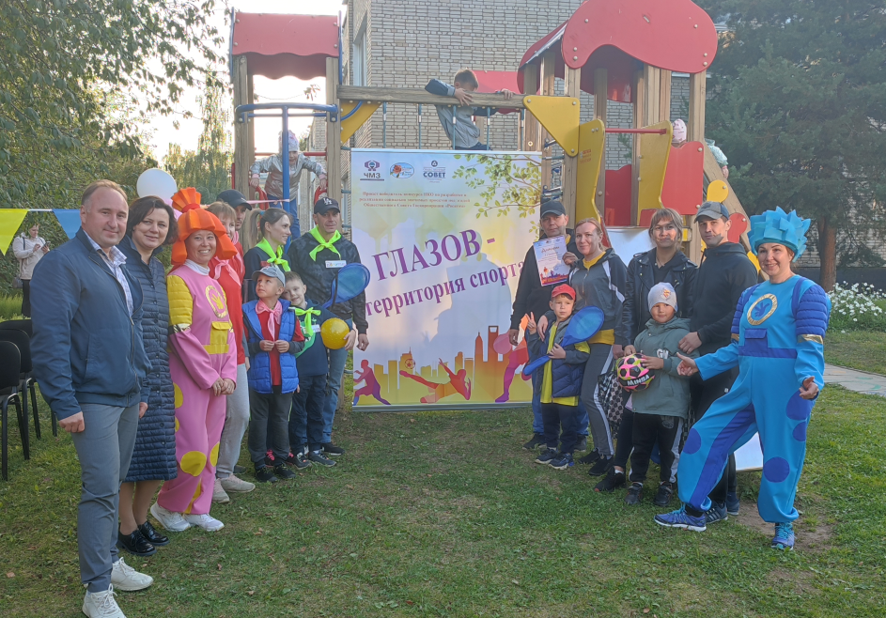
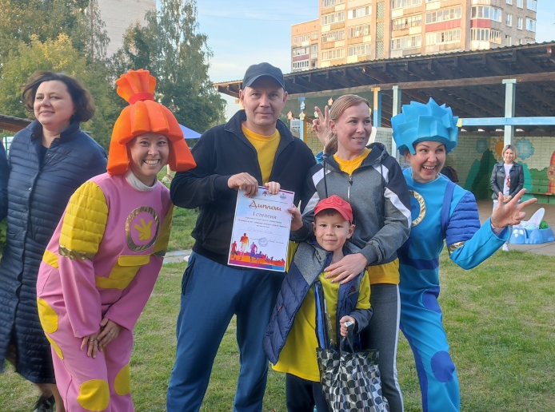
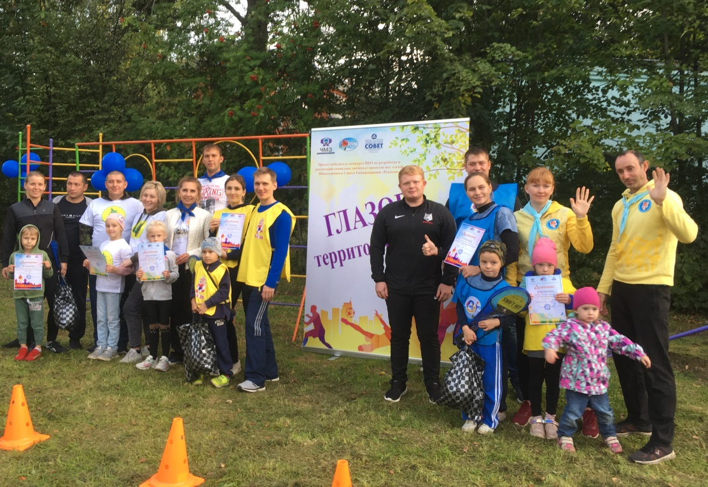
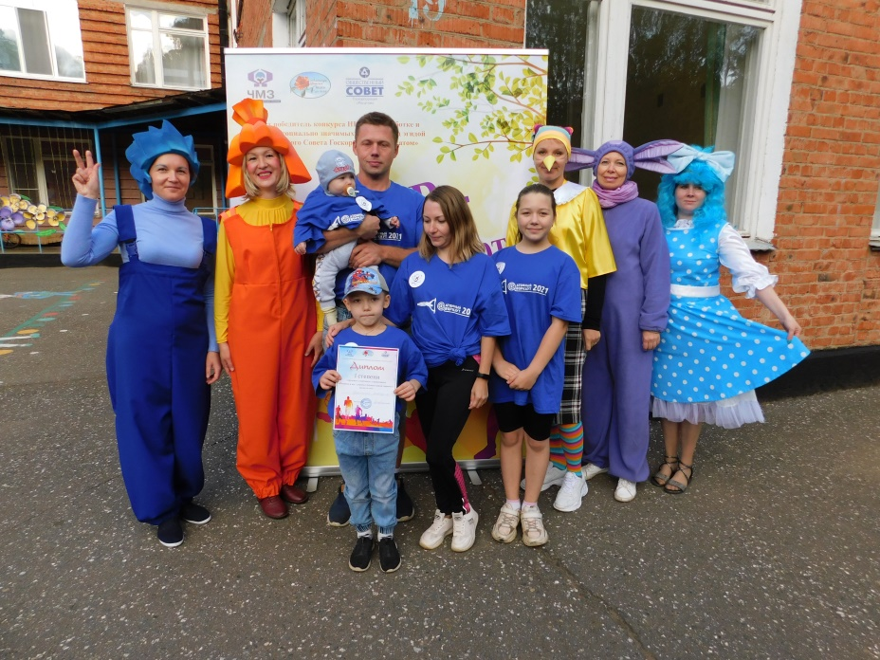

Slide 10
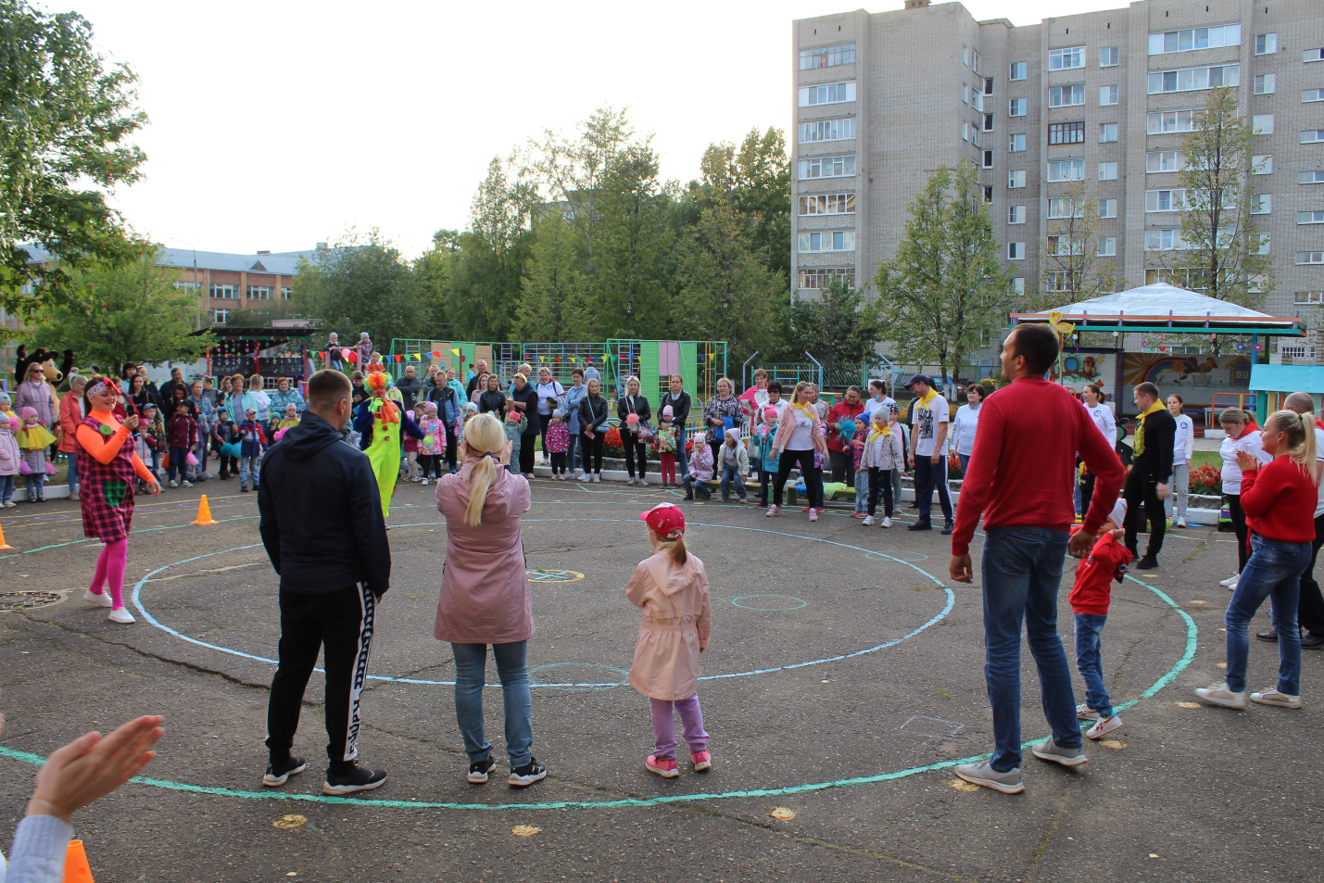
Результат деятельности по проекту и перспективы
Ожидаемые результаты достигнуты. Более 1500 жителей города приняло участие в спортивных праздниках, проводимых на территориях дошкольных организаций. По окончанию мероприятий участники соревнований, жители микрорайонов города выражали благодарность организаторам спортивных праздников. В целом считаем реализацию проекта "Глазова - территория спорта!" успешной. В перспективе планируем продолжать сотрудничество с АО ЧМЗ и проведение подобных городских спортивных праздников, мероприятий с привлечением еще большего количества жителей города.

